Slide 1


الدرس الثاني
الجمع والضرب

Slide 2

الجمع والضرب
عزيزي التلميذ :يتوقع منك في نهاية الدرس ان :
1.ان تعرف مفهوم الضرب
2.ان تكون تربط الضرب بالجمع

Slide 3
الجمع والضرب
اجمع اعدادا متساوية لأعبر عن المجموعات
9
3
3
3
.........+............+.............=

Slide 4

الجمع والضرب
لدينا ثلاث دراجات هوائية لكل دراجة اطاران كم اطارا لكل الدراجات؟
6
2+2+2= 3 2=
6
عندما تكون المجموعات متساوية بإمكانك القيام بعملية الجمع أو الضرب لتجد عدد الكل

Slide 5

الجمع والضرب
اوجد ناتج ما يلي مستعينا بالصور
12
12
3+3+3+3= 3 4=
4مجموعات في كل منها 3 تفاحات
4 3=12

Slide 6
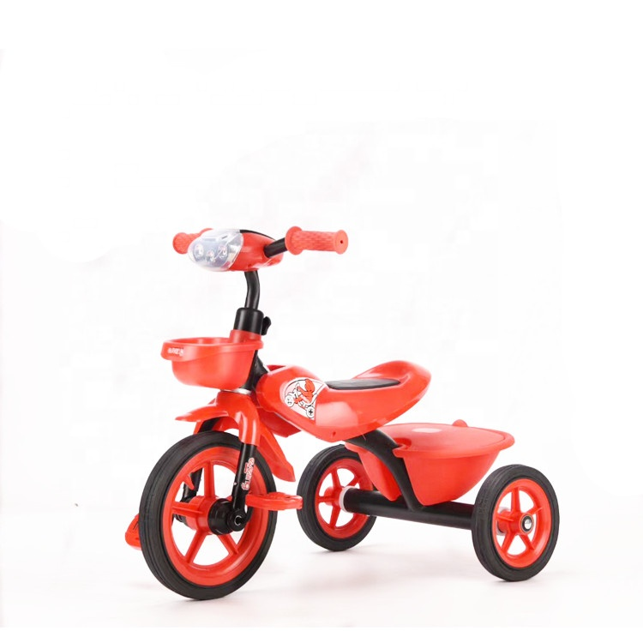
الجمع والضرب
اوجد عدد العجلات فيما يلي
..............+.............+.............=
................ ................=

Slide 7
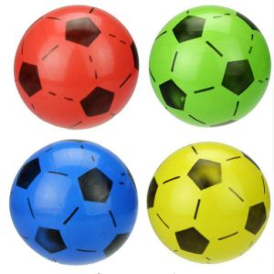
الجمع والضرب
اوجد عدد الكرات الكلي فيما يلي
..............+.............+.............=
................ ................=

Slide 8

تنويه هام
عزيزي الطالب:
ا ارجو حل التمرين الموجود في الملف المرفق مع الفيديو
عزيزي ولي امر الطالب :
ارجو متابعة التلميذ في حل التمرين
أتمنى لكم النجاح والتوفيق والسلام عليكم ورحمة الله وبركاته

